Slide 1
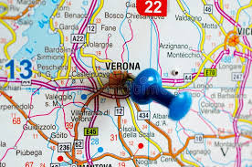
ΒΕΡΟΝΑ
Η Βερόνα είναι πόλη της βόρειας Ιταλίας, έδρα της ομώνυμης επαρχίας της περιφέρειας του Βένετο. Βρίσκεται στις όχθες του ποταμού Αδίγη. Τρία από τα έργα του Σαίξπηρ διαδραματίζονται στη Βερόνα: Ρωμαίος και Ιουλιετα, Οι δύο κύριοι της Βερόνα, και Το ημέρωμα της στρίγγλας. Η πόλη έχει βραβευθεί ως Μνημείο Παγκόσμιας Πολιτιστικής Κληρονομιάς λόγω της αστικής δομής και της αρχιτεκτονικής της.
Η πόλη φημίζεται για τους μεσαιωνικούς θρύλους και την παραμυθένια της ατμόσφαιρα. Έχει Πανεπιστήμιο και εκκλησίες, καθώς και άλλα αξιοθέατα, όπως τα Παλάτσο ντελ Κομούνε, Παλάτσο ντελ Γκοβέρνο και το φρούριο Καστελβέκκιο (Παλιό Κάστρο, στα ιταλικά). Στις Εκκλησίες της συναντάμε περίφημη ζωγραφική της Αναγέννησης.

Slide 2
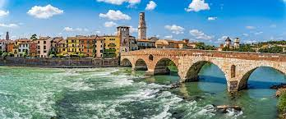
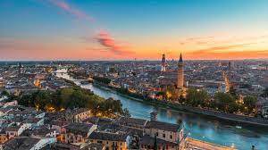
Η ΙΣΤΟΡΙΑ THΣ ΒΕΡΟΝΑΣ
Οι ακριβείς λεπτομέρειες της πρώιμης ιστορίας της Βερόνας παραμένουν ακόμα ένα μυστήριο. Είναι χτισμένη από τους Ρωμαίους τον 1ο αι. Π.χ. Στις όχθες του ποταμού Αδίγη σα φρούριο στρατηγικής σημασίας.
Στο Μεσαίωνα (8ος-14ος αι.) , γνώρισε μεγάλη ακμή που κορυφώθηκε από τον 15ο ως τον 18ο αιώνα οπότε αποτέλεσε τμήμα της Γαληνοτάτης Δημοκρατίας της Βενετίας. Το 1866 η Βερόνα ενσωματώθηκε στο βασίλειο της Ιταλίας.

Slide 3
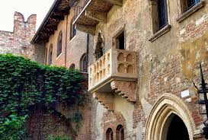
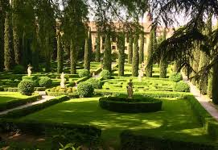
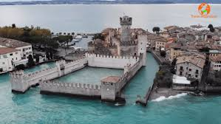
ΤΟ ΚΛΙΜΑ ΤΗΣ ΒΕΡΟΝΑΣ
Η Βερόνα έχει καθαρά ηπειρωτικό κλίμα κάτι που χαρακτηρίζει τις εσωτερικές πεδιάδες της Βενετίας με θερμά καλοκαίρια και παγωμένους χειμώνες παρά το γεγονός ότι στην περιοχή βρίσκεται η Λίμνη Γκάρντα που μετριάζει τα φαινόμενα. Η περιοχή περιέχει υψηλά ποσοστά υγρασίας και η ομίχλη είναι έντονη ειδικά τους χειμερινούς μήνες τις πρωινές ώρες, όμως τα φαινόμενα έχουν ελαττωθεί τα τελευταία χρόνια.

Slide 4
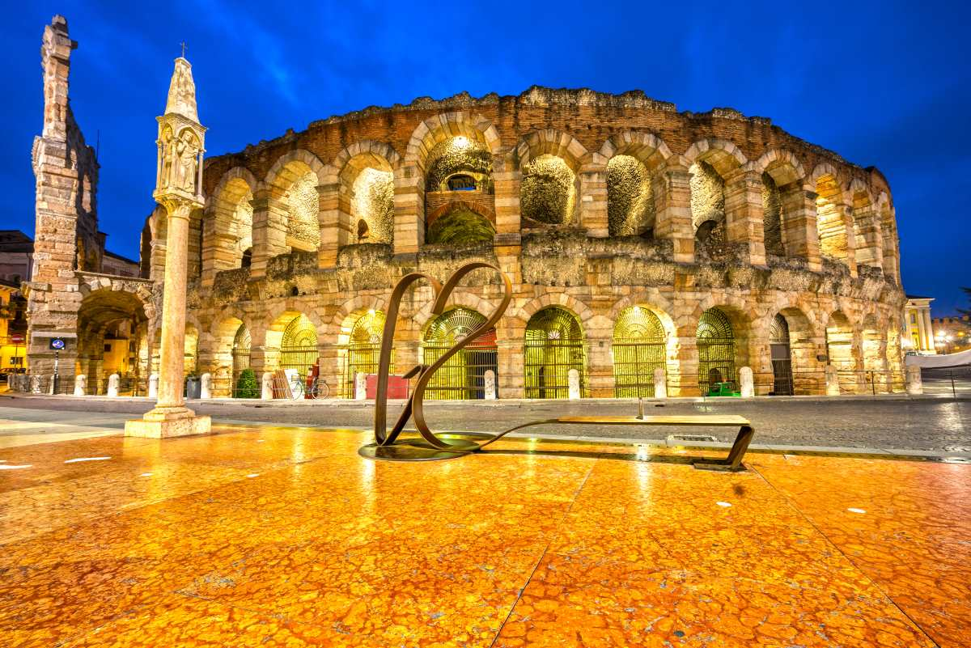
ΑΞΙΟΘΕΑΤΑ
Η Αρένα της Βερόνας (Arena di Verona)

Slide 5
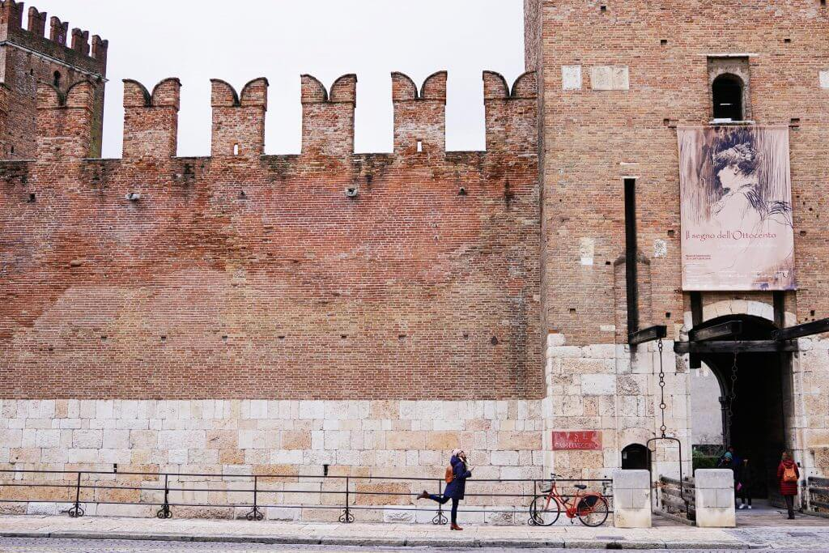
Το κάστρο και Museo di Castelvecchio

Slide 6
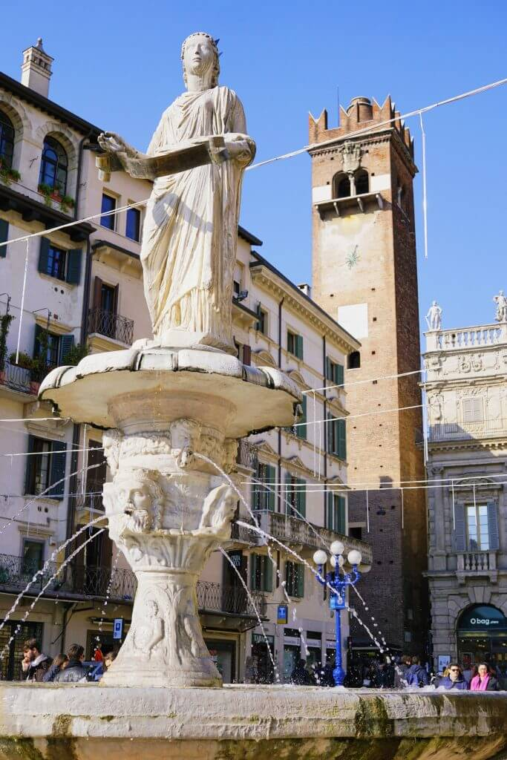
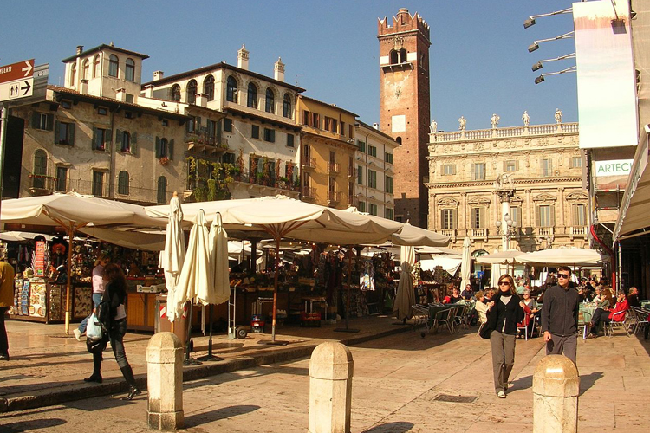
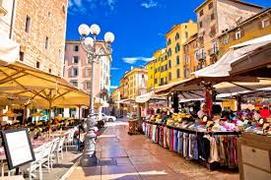
Piazza delle Erbe µε την υπαίθρια αγορά

Slide 7
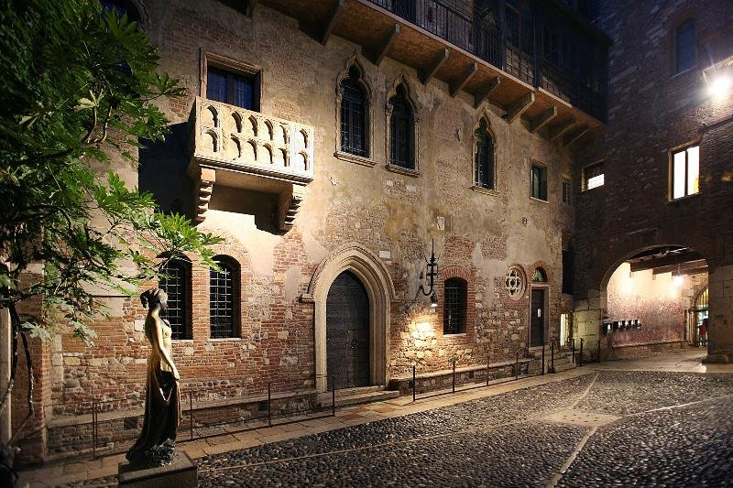
Το μπαλκόνι της Ιουλιέττας

Slide 8
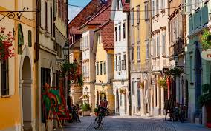
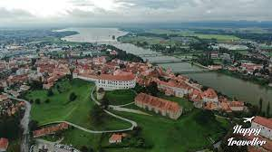
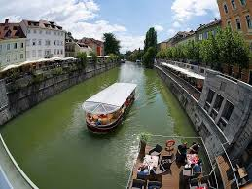
ΛΟΥΜΠΛΙΑΝΑ
Η Λιουμπλιάνα είναι πρωτεύουσα της Σλοβενίας και βρίσκεται στο κεντρικό τμήμα της χώρας. Έχει πληθυσμό περίπου 300.000 κατοίκους.
Η πόλη παλαιότερα ήταν γνωστή με τη γερμανική ονομασία Λάιμπαχ, κάτι που προκαλούσε έριδες ιδιαίτερα κατά το Β΄ Παγκόσμιο Πόλεμο, όταν οι Ναζί προσπαθούσαν να εκγερμανίσουν βίαια τις πιο πολλές περιοχές της υπό κατοχή Σλοβενίας. Η ονομασία χρησιμοποιείται ακόμα κυρίως στην Αυστρία και τη νότια Γερμανία, καθώς και από τη γερμανική πρεσβεία στη Λιουμπλιάνα.

Slide 9
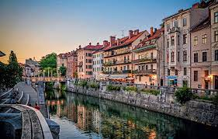
ΙΣΤΟΡΙΑ
Από το 1816 ως το 1849 ήταν πρωτεύουσα του Ιλλυρικού Βασιλείου, της Αυστριακής Αυτοκρατορίας. Το 1821, στην πόλη πραγματοποιήθηκε το Συνέδριο του Λάιμπαχ.
Κατοικείται από τα προϊστορικά χρόνια, ενώ οι πρώτες πηγές αναφέρουν την πόλη με το όνομα Λάιμπαχ και αργότερα με την Λατινική ονομασία Λουβιγκάνα. Απέκτησε καθεστώς πόλης το 1220 και το 1335 πέρασε στην κυριαρχία της δυναστείας των Αψβούργων μέχρι το 1918.Το έμβλημα της πόλης είναι ο δράκος, τον οποίο σκότωσε ο Ιάσων γυρίζοντας με το Χρυσόμαλλο Δέρας. Το 1955 ο Γιουγκοσλάβος πρόεδρος Τίτο, την χαρακτήρισε ηρωϊκή πόλη λόγω του ρόλου της κατά το Β' Παγκόσμιο Πόλεμο.

Slide 10
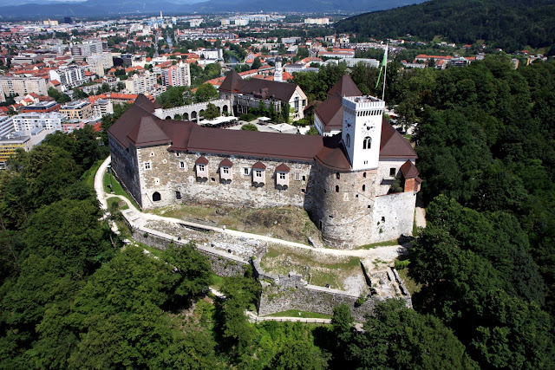
ΑΞΙΟΘΕΑΤΑ
To κάστρο

Slide 11
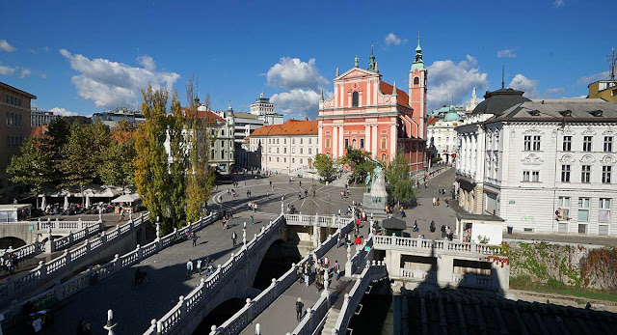
Η γέφυρα Tromostovje

Slide 12
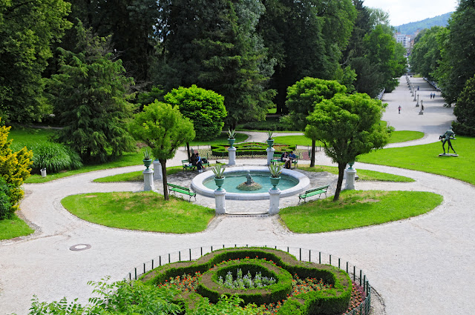
Πάρκο Tivoli

Slide 13
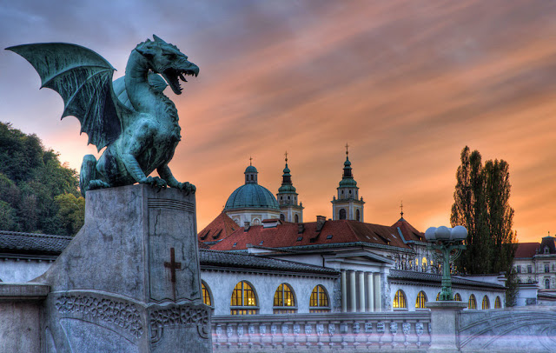
Η γέφυρα του δράκου

Slide 14
Η ΟΜΑΔΑ ΜΑΣ
ΠΑΤΡΑΚΗ ΑΝΘΗ
ΧΑΤΖΗΣΤΑΜΑΤΑΚΗ ΔΗΜΗΤΡΑ

